Slide 1
Deutschland stellt sich vor
ICT Vaardigheden

Slide 2
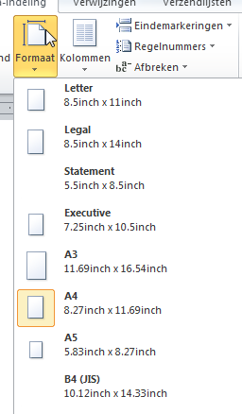
A3 blad maken in Word
Neem een Word bestand voor je.
Ga naar: Pagina-indeling
Klik op: Formaat
Kies dan voor A3

Slide 3
Opslaan
Sla je A3 blad op met de naam: Deutschland stellt sich vor.

Slide 4
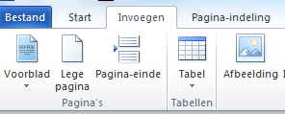
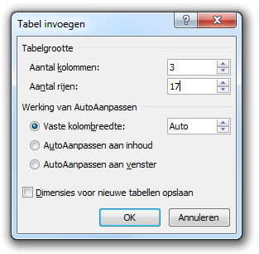
Invoegen van een tabel
Klik in je wordbestand op invoegen
Klik op tabel
Klik dan op tabel invoegen.
Vul het aantal kolommen
en rijen in. Klik op OK.

Slide 5
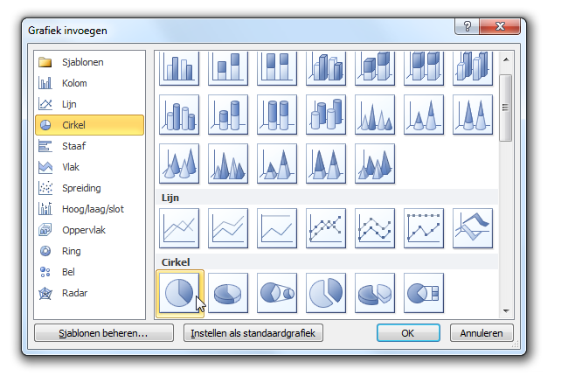
Cirkeldiagram
Klik in je Wordbestand op invoegen.
Klik op grafiek
Kies voor cirkel en neem
daar de eerste van.

Slide 6
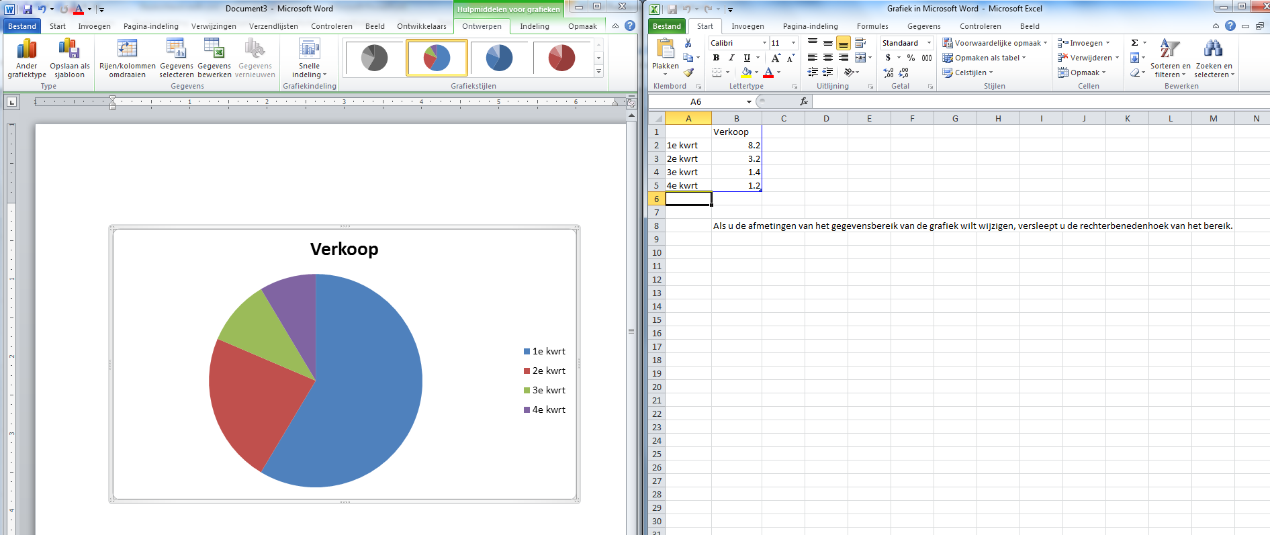
Maak deze groter en verander de tekst (zie volgende dia)
Verwijder deze tekst

Slide 7
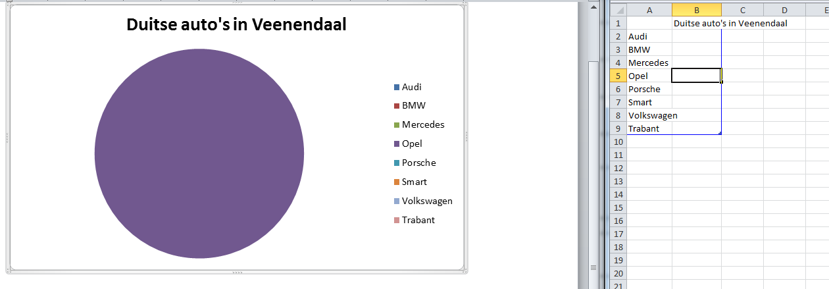
Zo komt het er uit te zien.
In de tweede kolom zet je het aantal auto’s per merk dat je hebt geteld.

Slide 8
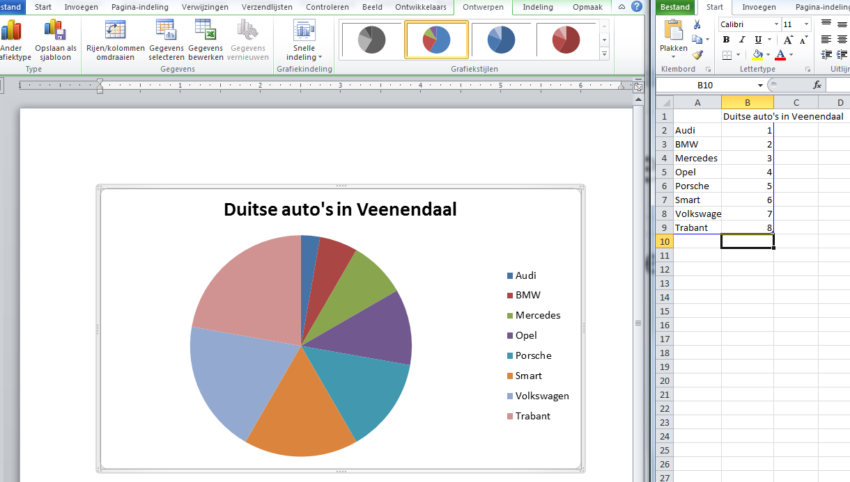
Dit wordt dan het eindresultaat.

